Slide 1
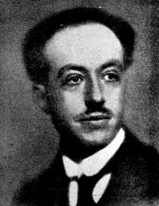
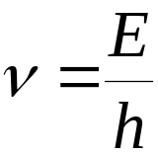
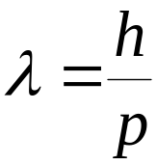
23.1 德布罗意物质波
自然界在许多方面都是明显地对称的
德布罗意：“整个世纪以来，在光学上，比起波动的研究方法来，是过于忽略了粒子的研究方法；在实物理论上，是否发生了相反的错误呢？是不是我们关于粒子的图像想的太多，而过分地忽略了波的图像呢？”
1924年，De Broglie在博士论文“量子论研究”中，大胆地提出了如下假设：
德布罗意
1892 – 1987
一 物质波
一切实物粒子都具有波粒二象性
爱因斯坦：“我相信这一假设的意义远远超出了单纯的类比。”

Slide 2

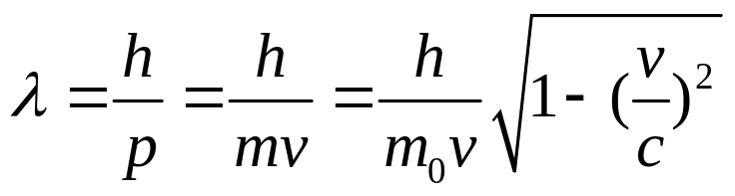

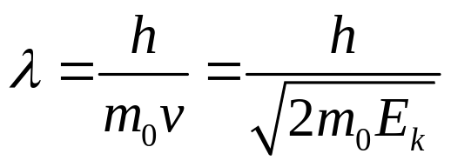
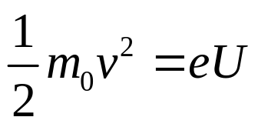

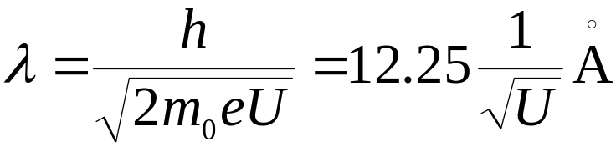

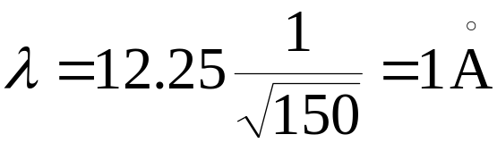
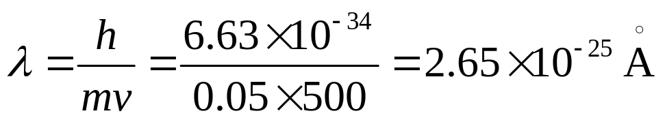

Slide 3






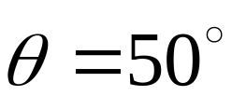
三、德布罗意波的实验证明
1 戴维孙 — 革末电子衍射实验（1927年）
电子枪
K
检测器
电子束
散射线
35 54 75
M
当散射角 时
电流与加速电压曲线
电子被镍晶体衍射实验

Slide 4
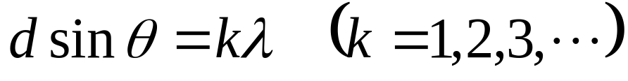
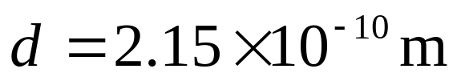



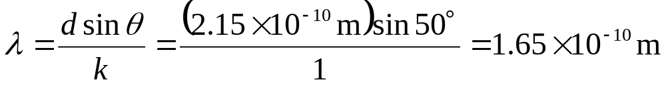
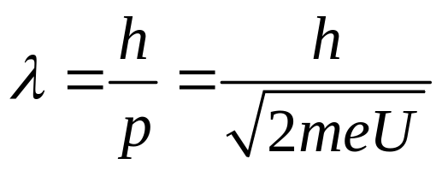


如果实验结果是由于电子衍射产生
入射电子束
散射电子束
镍单晶原子间距：
晶体表面
取 ，k =1
电子的德布罗意波长：

Slide 5
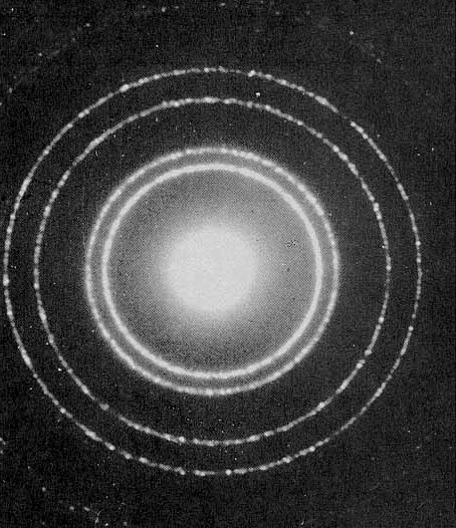


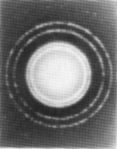


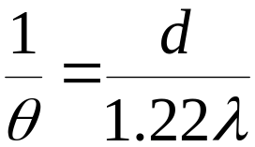



2 G.P.汤姆孙电子衍射实验
电子束透过多晶金箔的衍射
K
600 eV的电子束穿金铝箔形成的电子衍射花样。
应用：电子显微镜

Slide 6

四、德布罗意波的统计解释
1961年琼森（Claus Jönsson）将一束电子加速到50Kev，让其通过一缝宽为a=0.5×10⁻⁶m，间隔为d=2.0×10⁻⁶m的双缝,当电子撞击荧光屏时,发现了类似于双缝衍射.
大量电子一次 行为

Slide 7
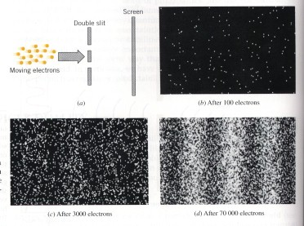
电子双缝实验--一个电子多次重复行为
波恩 概率波
观察屏上光子最多的地方，是按波动理论光强最强的地方。
光波的强度（光振幅的平方）决定了光子到达屏上各处的概率
物质波强度大的地方，粒子出现的概率大，反之小

Slide 8
德布罗意波的统计解释
粒子在空间某处出现的概率与该处德布罗意波的强度（波振幅的平方）是与成正比的 .
概率波的意义：在已知给定条件下，不可能精确地预知微观粒子的位置，只能告诉该粒子在空间某处出现的概率 .
经典粒子
牛顿的决定论
有确定位置和运动轨道 ；
经典的波 某种实际的物理量的空间分布作周期性的变化
对波粒二象性的总结：
(1) 粒子性：
“原子性”或“整体性”，抛弃了“轨道”概念
(2) 波动性:
不是经典的波,不代表实在的物理量的波动
呈现干涉、衍射

